Slide 1



Learning Communitybijeenkomst I
Partnerschap in Jeugdhulp en Speciaal Onderwijs
13 juni 2023, Eindhoven
Notes:
Benoemen dat iedereen in chat kan reageren – ik kan chat-moderator zijn

Slide 2

Woord van welkom [Hélène Leenders]
Programma 15-16 uur - online en in Eindhoven
Inleiding: ‘Do’s en don’ts in het contact met kwetsbare gezinnen’
[Will Bertrams, Koraal, Gastenhof Venlo]
Bevindingen vragenlijstonderzoek
[Marc Delsing & Johan de Jong]
Tools uit de ontwikkelgroepen
Programma 16-17uur - in Eindhoven
Dialoogsessie. Uitwisseling over bevindingen vragenlijstonderzoek, tools, vervolgstappen in de praktijk

Slide 3


Do’s en don’ts in het contact met kwetsbare gezinnen [Will Bertrams]

Slide 4

Do’s en don’ts in het contact met kwetsbare gezinnen [Will Bertrams]

Slide 5
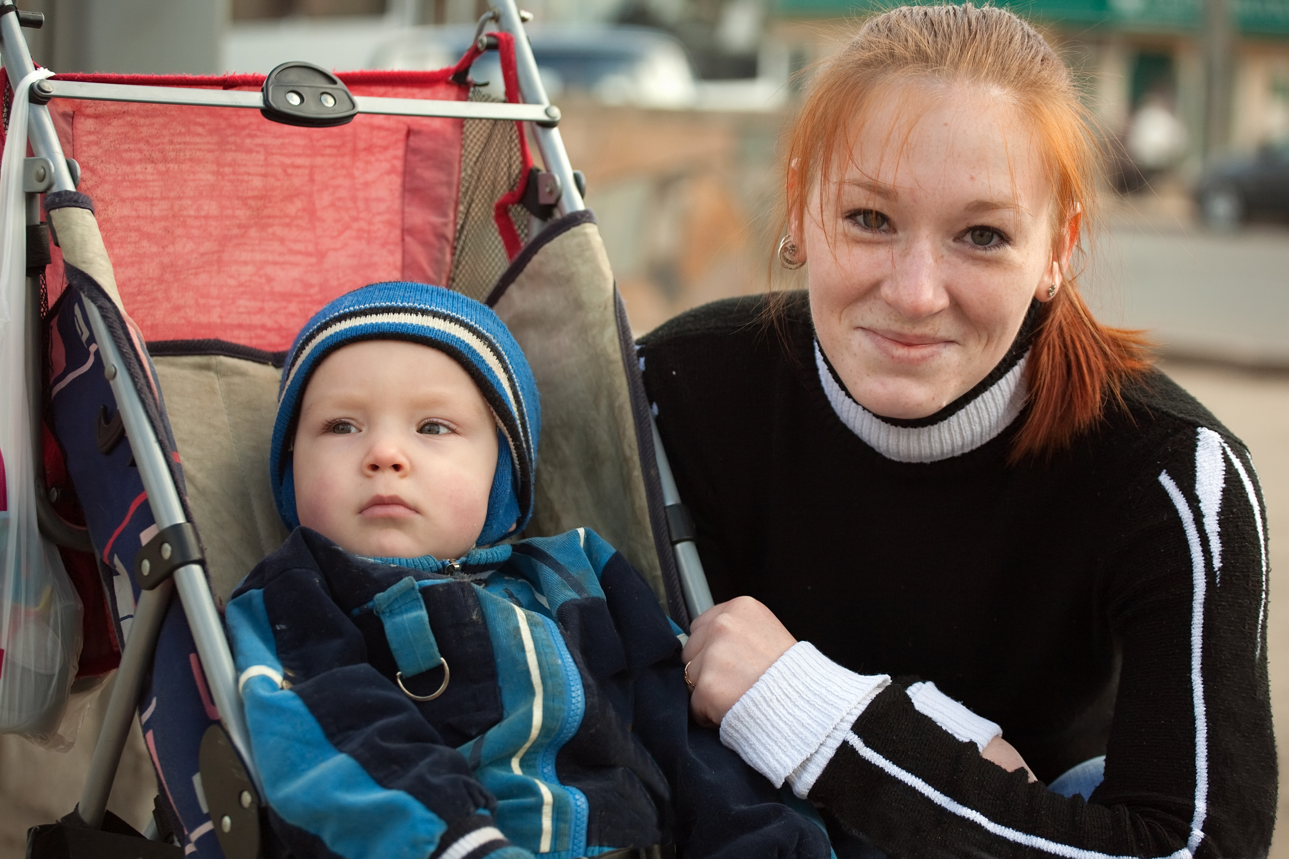
Do’s en don’ts in het contact met kwetsbare gezinnen [Will Bertrams]

Slide 6


Bevindingen vragenlijstonderzoek
[Marc Delsing & Johan de Jong]

Slide 7
Achtergrond en onderzoeksvragen
Hoe ervaren jeugdigen, ouders, hulpverleners en leerkrachten de onderlinge samenwerking?
  Band, doel, taak
  Inspraak
  Opvoedcompetentie
2. Hoe belangrijk vinden professionals partnerschapscompetenties
en hoe goed lukt het hen in de praktijk?
3. Welke rol spelen achtergrondkenmerken van de betrokkenen (sekse, leeftijd) en kenmerken van de domeinen (SO/VSO, Ambulant/Dagopvang, Residentieel) hierbij?

Slide 8
Procedure
Selectie en benadering respondenten
Afname vragenlijsten
  Pen en papier
  Online
Jeugdigen en ouders rapporteren over hulpverlener
Hulpverleners en leerkrachten rapporteren over ouders en jeugdigen. Daarnaast zelfrapportage.

Slide 9
Respondenten
 | Jeugdigen | Ouders | Hulpverleners | Leerkrachten | Totaal
SO/VSO | 55 | 26 |  | 59 | 140
Ambulant/dagopvang | 69 | 60 | 79 |  | 208
Residentieel | 50 | 28 | 53 |  | 131
Totaal | 174 | 114 | 132 | 59 | 479
Notes:
NB: 5 missings bij jeugdigen: geen sector bekend.

Slide 10
Meetinstrumenten: Samenwerking
Alliantie (WAV-12R)
  Band
    De hulpverleners en ik respecteren elkaar
  Doel
    De hulpverleners en ik werken aan de doelen die we samen hebben goedgekeurd
  Taak
    Ik geloof dat de hulpverleners en ik op de goede manier aan de problemen werken
Inspraak (jeugdigen)
    De hulpverleners luisteren naar wat ik wil zeggen
Opvoedcompetentie (ouders)
    Door de hulp lukt het opvoeden mij beter
ZELDEN OF NOOIT / SOMS / REGELMATIG / HEEL VAAK / ALTIJD
Notes:
Bij de vraag over samenwerking is gebruik gemaakt van een bestaand gevalideerd meetinstrument: de verkorte versie van de Werkalliantievragenlijst (WAV-12 R). Deze vragenlijst is aangepast voor ons onderzoek. door de stellingen toe te snijden op samenwerking in de domeinen van jeugdhulp en speciaal onderwijs. Ook het taalgebruik is aangepast: vragenlijst voor jeugdigen en ouders.
De vragenlijst voor jeugdigen is aangevuld met 4 stelling over inspraak (eigen stem); die van de ouders met 4 stellingen over hun vaardigheid in opvoeden.

Slide 11
Meetinstrumenten: Partnerschapscompetenties

Slide 12
Resultaten
Heel positief over de onderlinge band
Allemaal hoge scores
Maar jeugdigen minder positief over band met hulpverleners, dan dat professionals dit inschatten
Notes:
Band: Hulpverleners, leraren, ouders en jeugdigen laten hoge scores zien (3.9 < M < 4.2) wat betekent dat ze positief zijn over de band met ouders en met leerlingen (leraren) en de onderlinge band van ouders en hulpverleners en jeugdigen en hulpverleners (hulpverleners, ouders, jeugdigen). Maar jeugdigen zijn significant minder positief over de band die ze met de hulpverlener hebben dan hoe hulpverleners dit inschatten.

Slide 13
Gemiddelde scores op (afstemmen over) doelen
Allemaal gemiddelde scores, maar lager dan je zou mogen verwachten vanwege wettelijke verplichting
Jeugdigen zijn duidelijk minder positief dan ouders
[evaluatie Passend Onderwijs, 2020: ouders niet tevreden]
Notes:
Doel: Alle respondentgroepen scoren gemiddeld (3.3 < M < 3.7) op het samenwerken aan doelen en tot overeenstemming komen over de doelen. Een gemiddelde score op deze schaal is lager dan je zou mogen verwachten. Het ondertekenen van behandelplannen is immers wettelijk verplicht [Bartelink, Meuwissen & Eijgenraam, 2015). Jeugdigen zijn significant minder positief dan ouders over of ze overeenstemming hebben over doelen waar ze aan werken [Jeugdige < Ouder] Deze bevinding roept de vraag op: wie bepaalt wat er gebeurt?

Slide 14
Gemiddelde scores op taak
Gemiddelde scores
Ouders zijn duidelijk positiever dan hulpverleners over of ze met de juiste dingen bezig zijn en de goede dingen doen
[vgl evaluatie Passend Onderwijs, 2020]
Notes:
Taak: Alle respondentengroepen laten gemiddelde scores (3.3 < M < 3.7) zien op maar de ouders zijn significant positiever dan de hulpverleners over of ze met de juiste dingen bezig zijn en dat ze in het traject de goede dingen doen.

Slide 15
Hoge scores op inspraak/ eigen stem jeugdigen
Opvallend hoge scores, vooral bij de professionals!
Maar jeugdigen vinden dat hun stem minder gehoord wordt dan hoe professionals dit inschatten
Leraren schatten de aandacht voor eigen stem leerlingen lager in dan de hulpverleners [realistische inschatting?]
Notes:
.

Slide 16
Lage scores op opvoedcompetentie ouders versterken
Laagste scores van hele vragenlijst
Leraren scoren lager dan hulpverleners in hoe zij vinden dat ze de vaardigheden van ouders bevorderen.
In lijn met eerder onderzoek (Leenders et al., 2021); hangt samen met taakopvatting leraren?

Slide 17
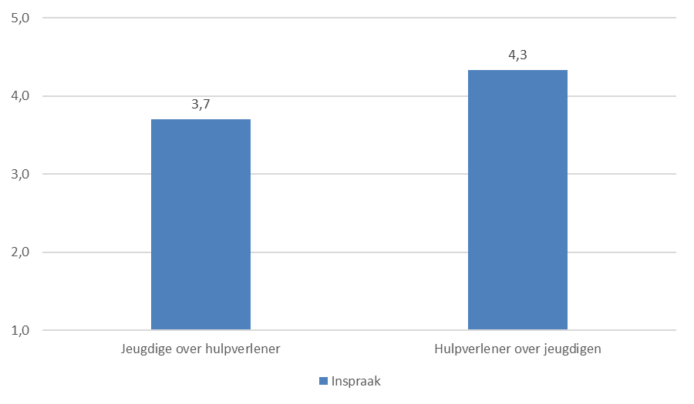
Interessante verschillen jeugdigen - hulpverleners in de residentiële hulpverlening
Verschil in perspectief tussen hulpverleners en jeugdigen (residentieel)
Jeugdigen zijn positiever over of ze met de juiste zaken bezig zijn, dan hulpverleners
Jeugdigen beoordelen hun inspraak / eigen stem negatiever dan dat hulpverleners dat doen

Slide 18
Jeugdigen in ambulant/dagopvang het meest positief over band, taak en doel
Duidelijke tendens: jeugdigen in ambulante hulp/dagopvang laten steeds de hoogste scores zien
Bij 'band' is dat verschil significant. Zij vinden dat ze een betere klik hebben met de hulpverlener dan de jeugdigen in de andere domeinen
Speciaal onderwijs scoort het laagst [hangt samen met 'afstand' tot hulpverlener in school?]
Notes:
Band: Jeugdigen in het speciaal onderwijs (3.6) en in de residentiele hulpverlening (3.9) scoren op bond significant lager dan in de ambulant/dagopvang (4.3). Dat betekent dat jeugdigen in de ambulante sector en de dagopvang vinden dat ze een betere klik hebben met de hulpverlener dan in het speciaal onderwijs en in de residentiele hulpverlening.
Alliantie: Wat betreft de alliantie als totaal, dan scoren de jeugdigen in het speciaal onderwijs significant lager dan ambulant/dagopvang (3.4 versus 3.8)

Slide 19
Jeugdigen in ambulant/dagopvang het meest positief over inspraak/ eigen stem
De jeugdigen in een residentiële setting zijn significant minder positief over het hebben van inspraak dan de jeugdigen in een ambulante setting
Speciaal onderwijs zit ertussenin
Notes:
.

Slide 20
Professionals over de alliantie met ouders: een consistent beeld
Steeds het beeld dat ambulant/dagopvang het hoogste scoort en residentieel het laagste
Op alle schalen zien we significante verschillen tussen domeinen
Bij doel, het samen beslissen met ouders, zijn scores relatief laag

Slide 21
Partnerschapscompetenties van professionals
Professionals hechten zeer sterk waarde aan partnerschapscompetenties, maar het lukt minder in de praktijk
Tendens: ambulant/dagopvang hoogste scores, leraren speciaal onderwijs het laagste. Verschil is significant.

Slide 22
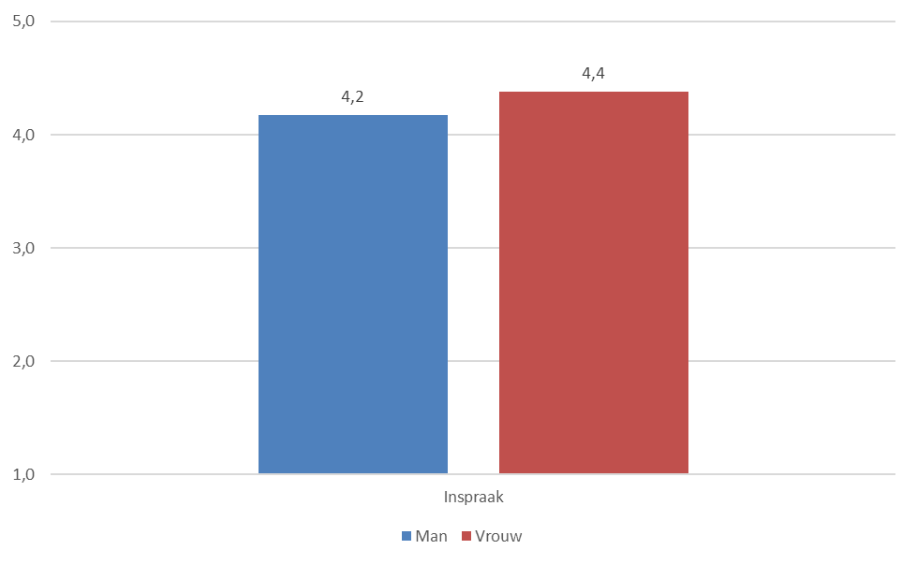
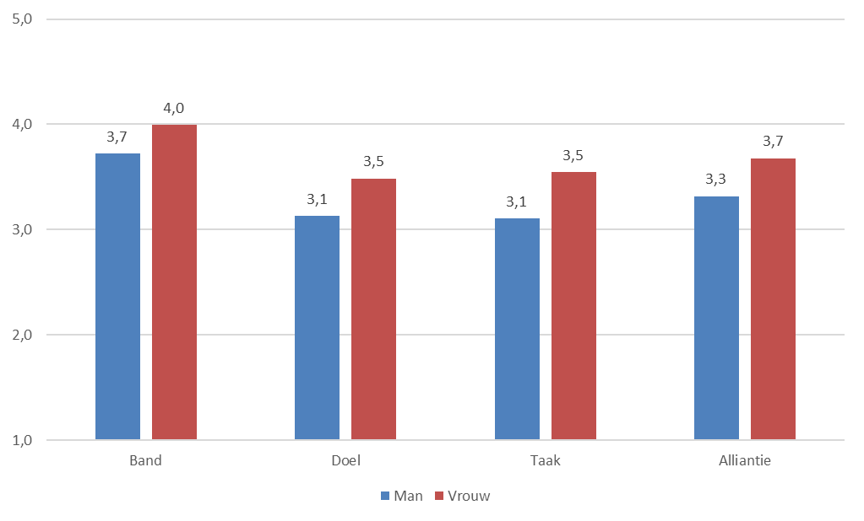
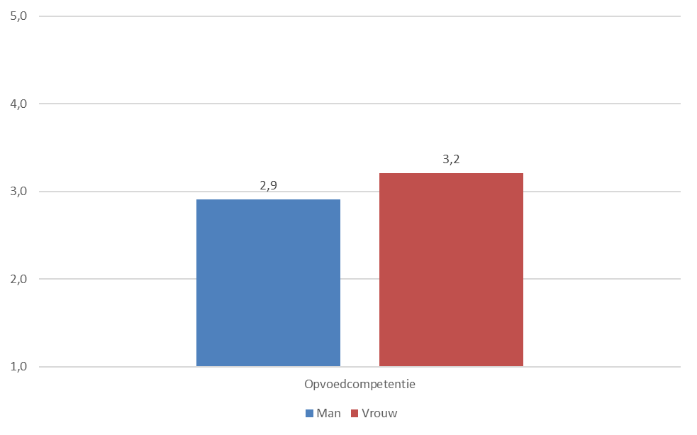
Mannelijke professionals scoren lager dan vrouwen
Over de gehele linie scoren mannen significant lager dan vrouwen
bij hoe professionals de alliantie met jeugdigen als met ouders beoordelen
bij inspraak (jeugdigen) en opvoedcompetentie (ouders)
bij partnerschapscompetenties, zowel op hoe belangrijk ze het vinden als hoe het hen lukt

Slide 23

Geslacht en leeftijd: ouders en jeugdigen
Jeugdigen: Geen verschillen tussen jongens en meisjes
Ouders: Geen verschillen tussen vaders en moeders
Jeugdigen: Hoe ouder, hoe hoger de score op 'Band'

Slide 24
Samenvatting belangrijkste bevindingen
Alliantie, inspraak en opvoedcompetenties
  Samenwerking (alliantie) en inspraak worden redelijk tot goed beoordeeld; geldt met name voor band en inspraak, en met name bij Ambulant/Dagopvang en vrouwelijke professionals
  Hulpverlener positiever over band met, en eigen stem, jeugdigen dan andersom
  Ouders meer op één lijn met hulpverleners wat betreft doelen dan jeugdigen
  Relatief lage scores wat betreft bevorderen opvoedcompetenties; in mindere mate bij Ambulant/ dagopvang en vrouwelijke professionals
  Hulpverleners positiever over overeenstemming doelen met ouders en bevorderen van hun opvoedcompetenties dan leerkrachten
  Hulpverleners positiever over inspraak jeugdigen dan leerkrachten
  Mogelijk speelt leeftijdsverschil tussen jeugdigen en professionals rol bij bepaalde aspecten van de alliantie
Partnerschapscompetenties
  Bij Ambulant/Dagopvang meer sprake van partnerschapscompetenties dan bij Residentieel en SO/VSO (in ogen van professionals); bij Ambulant/Dagopvang wordt hier ook meer belang aan gehecht
  Vrouwen scoren hoger op partnerschapscompetenties en belang dat eraan gehecht wordt dan mannen

Slide 25
Tools uit de ontwikkelgroepen
Contour deTwern kids ​
Doe-boekje voor ouders en jeugd om samen het proces te monitoren;
Advies voor collega’s over empowerment​
Contour deTwern Jongerenwerk​
Verklarende analyse om verhaal jongere te verhelderen​
Gastenhof ​
Scholing gericht op professionals in residentiële jeugdhulp gericht op partnerschap met ouders ​
Informatieboekje en stappenplan voor ouders en jeugdigen ter ondersteuning van opnameproces​
Handreiking kennis, vaardigheden en houding professionals​
Ontwerpcriteria voor informatievideo (behandelgroepen) en gespreksruimte​
PI de Hondsberg​
Routing intake en eerste contactmoment​
Handleidingen voor het 2e en 3e contactmoment, en voor effectieve oudergesprekken​
Klasgenotenboekje​

Slide 26


7 november 2023 15-17 uur
23 april 2024 15-17 uur
Check voor de zomer: www.educatief-partnerschap.nl
onderzoeksrapportage pilotstudie
onderzoeksrapportage vragenlijstonderzoek
tools uit de ontwikkelgroepen
Inspiraties
etc…….
Notes:
Woordje van afscheid voor degenen die niet aan het tweede deel meedoen: fijn, dat jullie er waren.
Volgend studiejaar willen we oudesr en jeugdigen aan het woord laten in de learning community bijeenkomst, zodat we van jeugdigen en ouders zelf kunnen leren wat voor hen werkt.
We zetten in de tussentijd steeds publicaties, filmpjes van sterke praktijken enz ‘in de etalage’ op de website van het project “Educatief-partnerschap.nl’. Er is een LinkedIn pagina aangemaakt, waar je als je je daarvoor aanmeldt, ook hoort wat er nieuw is geplaatst. Je vindt die link op de website.

Slide 27
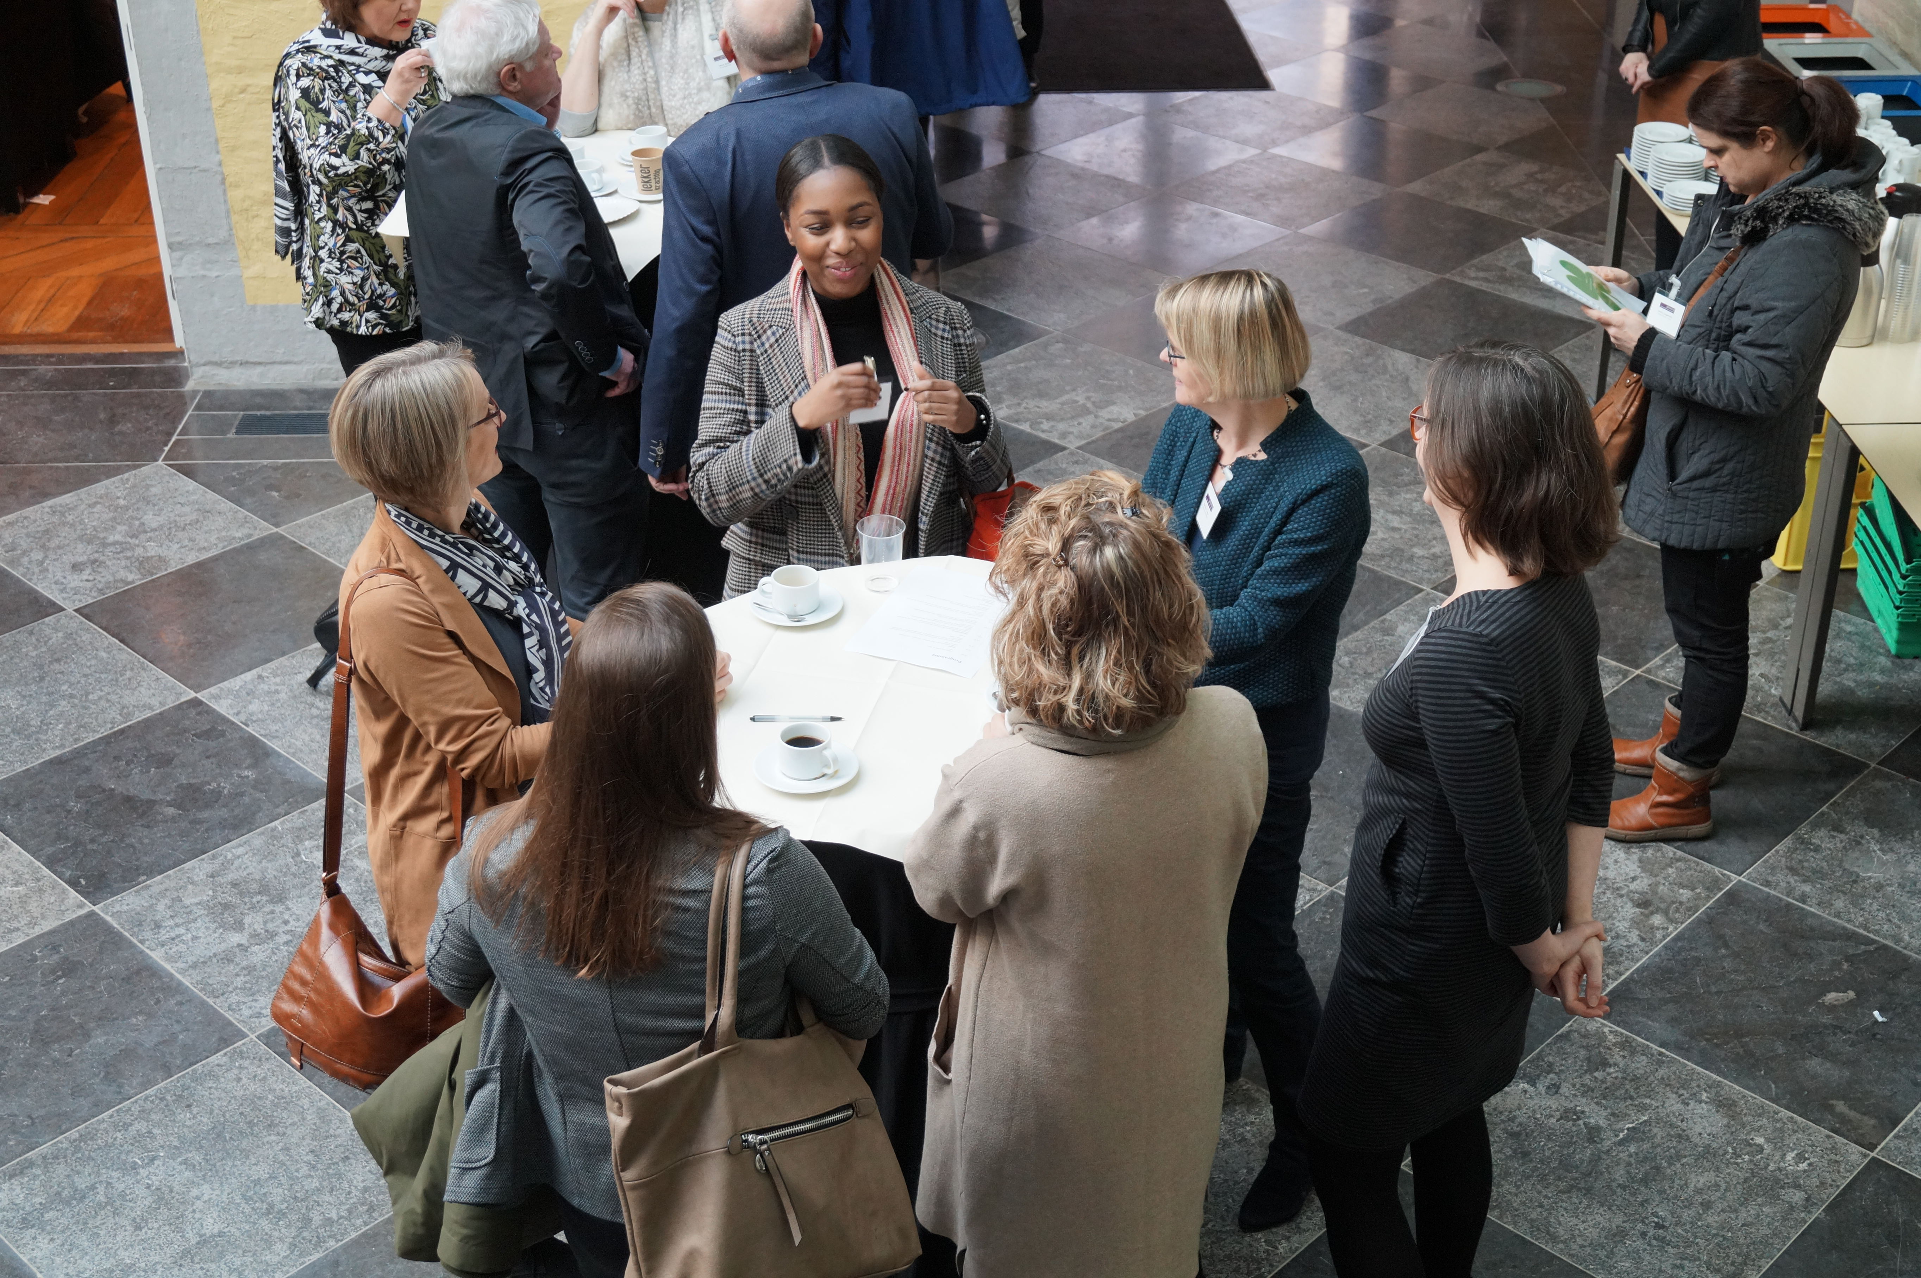
Dialoogsessies live
(hernieuwde) kennismaking
Als je overal op de wereld zou kunnen werken, waar zou jij dan nu zijn? Licht toe
Naam, organisatie en functie

Slide 28
Dialoogsessies live
Vragenlijstonderzoek
Herkennen In hoeverre herken je resultaten uit je eigen praktijk
Verklaren
Zorgen/ tevreden? Zijn de cijfers goed genoeg of niet?
Acties? Door wie? Hoe kan dit opgepakt worden
Notes:
Bijvoorbeeld: Lage scores op opvoedcompetenties van ouders versterken (en ervaringskennis van ouders benutten): Hoe kunnen we dit verklaren? Acties? Wie?

Slide 29
Dialoogsessies live
Uitwisseling ervaringen met ontwikkelde tools
Waar lag de focus van het actieonderzoek in je eigen organisatie?
Wat is er ontwikkeld met jouw ontwikkelteam?
Op welke manier dragen de ontwikkelde tools volgens jullie bij aan de vormgeving van partnerschap?
Wat zijn de indrukken van de tools van de andere teams?

Slide 30
Dialoogsessies live
Uitdagingen voor vervolgstappen in de praktijk
Welke stappen willen jullie als teams zetten en wat is daarvoor nodig?
Wat zou je kunnen leren van andere teams en/of hoe zou je eventueel samen kunnen optrekken?
Welke stappen gaan we zetten om de jeugdigen en hun ouders ook daadwerkelijk te laten participeren? wat is hiervoor nodig?
Weten jullie wat wensen en behoeftes van jeugdigen en ouders zijn/ hoe komen we daar (beter) achter?

Slide 31
7 november 2023 15-17 uur
23 april 2024 15-17 uur
Check voor de zomer: www.educatief-partnerschap.nl
onderzoeksrapportage pilotstudie
onderzoeksrapportage vragenlijstonderzoek
tools uit de ontwikkelgroepen
Inspiraties
etc…….
Notes:
Volgend studiejaar willen we ouders en jeugdigen aan het woord laten in de learning community bijeenkomst, zodat we van jeugdigen en ouders zelf kunnen leren wat voor hen werkt.
We zetten in de tussentijd steeds publicaties, filmpjes van sterke praktijken enz ‘in de etalage’ op de website van het project “Educatief-partnerschap.nl’. Er is een LinkedIn pagina aangemaakt, waar je als je je daarvoor aanmeldt, ook hoort wat er nieuw is geplaatst. Je vindt die link op de website.

